Slide 1
Mô hình tổ chức quản lý và các nhà quản lý dự án
Chương 2

Slide 2
Mục đích, yêu cầu
Mục đích: nghiên cứu các mô hình tổ chức quản lý dự án và những vấn đề liên quan đến cán bộ quản lý dự án
Yêu cầu:
- Nắm được các đặc trưng và ưu nhược điểm của các mô hình tổ chức quản lý dự án
- Nắm được các chức năng, các yêu cầu đối với cán bộ quản lý dự án nói chung và chủ nhiệm dự án nói riêng

Slide 3
Nội dung
Các mô hình tổ chức dự án
  Tổ chức quản lý dự án theo chức năng
  Mô hình tổ chức chuyên trách quản lý dự án
  Tổ chức quản lý theo ma trận
  Căn cứ để lựa chọn mô hình tổ chức quản lý dự án
Cán bộ quản lý dự án
  Chức năng của cán bộ quản lý dự án
  Trách nhiệm của chủ nhiệm dự án
  Kỹ năng cần có của chủ nhiệm dự án

Slide 4
1.1 Tổ chức quản lý dự án theo chức năng
Đặc điểm: Dự án được chia ra làm nhiều phần và được giao cho các bộ phận chức năng tương ứng. Dự án sẽ được tổng hợp bởi nhà quản lý chức năng cấp cao.
Hoặc: Dự án được đặt tại một phòng chức năng, các thành viên ban quản lý dự án được điều động tạm thời từ các phòng chức năng khác

Slide 5
Ưu điểm của mô hình chức năng
Tận dụng được năng lực của các chuyên gia
Linh hoạt trong việc sử dụng nhân viên, tạo điều kiện ổn định và phát triển nghề nghiệp lâu dài cho nhân viên.
Tiên liệu trước những hoạt động trong tương lai để phân bổ và sử dụng hiệu quả các yếu tố sản xuất.
Cho phép phân chia bớt một phần trách nhiệm quản lý dự án cho cấp dưới thông qua các giám đốc của các bộ phận.

Slide 6
Nhược điểm của mô hình chức năng
Đây là hình thức không hướng về khách hàng.
Việc phối hợp giữa các bộ phận chức năng gặp khó khăn, thậm chí dễ dẫn đến mâu thuẫn do có nhiều đầu mối chỉ huy.
Khi có nhiều dự án thì không có ai chịu trách nhiệm quản lý xuyên suốt chung.
Do thiếu cách tiếp cận tổng thể, dự án có thể bị thất bại, đặc biệt là trường hợp các dự án phức tạp.

Slide 7
1.2. Tổ chức chuyên trách quản lý dự án.
Đặc điểm:
  Thành lập một ban quản lý chuyên điều hành các dự án, mỗi dự án có một chủ nhiệm dự án phụ trách.
  Các thành viên ban quản lý dự án tách hoàn toàn khỏi chức năng chuyên môn để chuyên thực hiện quản lý điều hành dự án.

Slide 8
Mô hình tổ chức chuyên trách quản lý dự án
Tổng giám đốc
Chủ nhiệm dự án 1
Chủ nhiệm dự án 2
Chủ nhiệm dự án n
Thị trường
Sản xuất
Kỹ thuật

Slide 9
Ưu điểm của mô hình tổ chức quản lý theo dự án
Có nhiều ưu việt trong trường hợp phải quản lý nhiều dự án.
Là hình thức tổ chức quản lý theo nhu cầu khách hàng vì khách hàng chỉ phải thương lượng với một đầu mối duy nhất.
Chủ nhiệm dự án có đầy đủ quyền lực hơn đối với dự án.
Mối quan hệ quản lý là quan hệ trực tuyến nên đơn giản, gọn nhẹ

Slide 10
Nhược điểm của mô hình tổ chức quản lý dự án
Khó thực hiện việc hỗ trợ giữa các dự án dẫn đến chi phí tăng lên.
Không đảm bảo được tính chuyên sâu cho từng bộ phận chức năng, nên khó ổn định nghề nghiệp cho những thành viên tham gia dự án.
Dễ dẫn tới tình trạng lãng phí nguồn lực

Slide 11
Tổ chức quản lý dự án theo dạng ma trận.
Là sự kết hợp hai hình thức tổ chức quản lý theo chức năng và hình thức chuyên trách quản lý dự án.
Ưu điểm: hạn chế những nhược điểm của hai mô hình trên: vừa bảo đảm sự chỉ huy thống nhất vừa tận dụng được năng lực của các chuyên gia
Nhược điểm: Việc phân quyền quyết định không rõ ràng, trùng chéo; vi phạm quy tắc một thủ trưởng

Slide 12
Căn cứ để lựa chọn mô hình
Đọc tài liệu

Slide 13
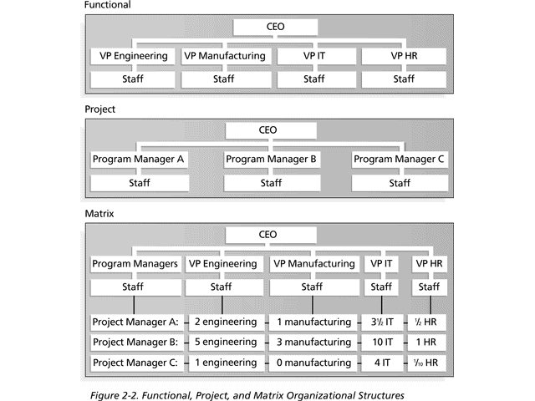
So sánh 3 mô hình tổ chức quản lý dự án

Slide 14

Cán bộ quản lý dự án
Chức năng của cán bộ quản lý dự án
Trách nhiệm của chủ nhiệm dự án
Kỹ năng cần có của chủ nhiệm dự án
Nhóm dự án

Slide 15

Chức năng của cán bộ quản lý dự án
Lập kế hoạch dự án.
Tổ chức thực hiện dự án.
Chỉ đạo hướng dẫn
Kiểm tra giám sát
Thích ứng.

Slide 16

Trách nhiệm của chủ nhiệm dự án.
Đối với cấp trên:
  Bảo tồn mọi nguồn lực và quản lý hiệu quả dự án được giao
  Báo cáo đầy đủ, trung thực những thông tin về thực trạng dự án.
Đối với dự án:
  Điều hành, quản lý dự án nhằm đảm bảo hoàn thành các mục tiêu với thời gian, chi phí và nguồn lực được phê duyệt.
  Lãnh đạo nhóm quản lý dự án, phối hợp nỗ lực của mọi thành viên nhằm thực hiện thành công mục tiêu của dự án.
  Có trách nhiệm phục vụ khách hàng
  Quản lý những thay đổi, lường trước những trở ngại và tìm cách tháo gỡ.
Đối với các thành viên dự án:
  Quan tâm đến mọi thành viên trong nhóm, đặc biệt là chuyên môn nghiệp vụ để đáp ứng được yêu cầu của dự án.
  Có kế hoạch giúp đỡ, tạo điều kiện cho mọi người tìm công việc mới hoặc trở về đơn vị cũ theo nguyện vọng cũng như yêu cầu công việc.

Slide 17

Các kỹ năng cần có của chủ nhiệm dự án
Kỹ năng lãnh đạo: có tầm nhìn, có đủ quyền lực, uy tín, nêu gương tốt,
Kỹ năng giao tiếp: lắng nghe, thuyết phục
Kỹ năng tổ chức: lập kế hoạch, xác định mục tiêu, phân tích
Kỹ năng thương lượng và giải quyết khó khăn, vướng mắc
Kỹ năng tiếp thị và quan hệ với khách hàng
Kỹ năng ra quyết định

